Slide 1

КВАДРАТНЫЕ УРАВНЕНИЯ
Какие уравнения называют квадратными
Метапредмет – Знание

Slide 2

Цель нашего урока
Уравнение - важнейшее алгебраическое понятие, которое во многом определяет широту и многообразие применения алгебры. Знаменитый арабский математик IX в. Мухаммед аль-Хорезми писал, что уравнение необходимо людям «в случае раздела имущества, торговли и во всех их деловых взаимоотношениях или же в случае измерения земель, проведения каналов, геометрических вычислений и других предметов различного рода...».
Как привести уравнение к стандартному виду;
Определение квадратного уравнения;
Как записать квадратное уравнение в общем виде;
Как неприведённое квадратное уравнение преобразовать в приведённое;
Свободно владеть соответствующей терминологией.
целеполагание

Slide 3

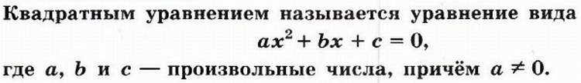
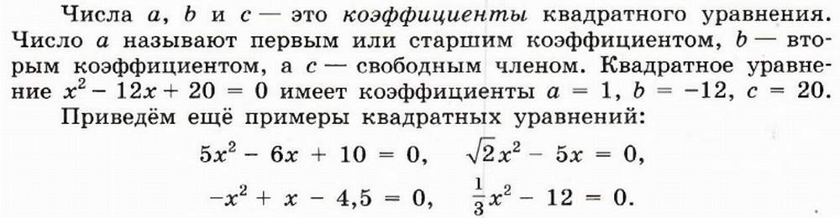
Квадратные уравнения
Стр.120-121
Работа с учебником
Определение
Организация и самоорганизация учащихся. Организация обратной связи

Slide 4
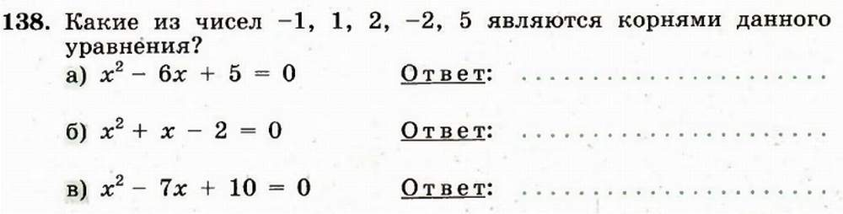
Отрабатываем алгоритм
РАБ. ТЕТРАДЬ
Каждое число подставить в уравнение.
Если получится верное числовое равенство, то число является корнем.
В противном случае – не является
Практикум

Slide 5
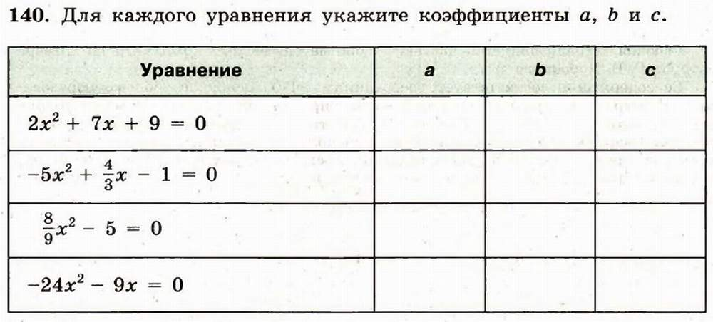
Отрабатываем алгоритм
РАБ. ТЕТРАДЬ
Практикум

Slide 6
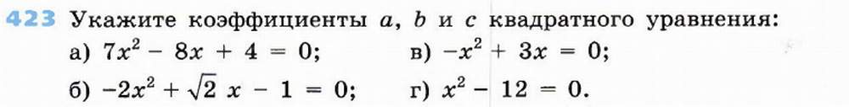
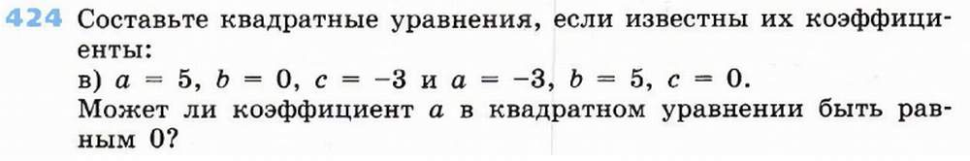
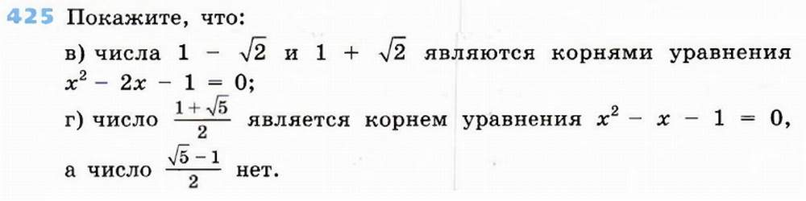
Квадратные уравнения
УЧЕБНИК
Практикум

Slide 7




Квадратные уравнения
УЧЕБНИК
?
?
?
?
$$−3 и −7$$
$$2+\sqrt{3}и 2−\sqrt{3}$$
$$−7$$
$$нет корней$$
Практикум

Slide 8

Квадратные уравнения (продвинутым)
УЧЕБНИК
$$нет корней$$
?
Практикум

Slide 9
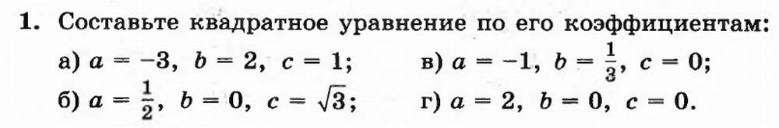
Проверь себя
ДИДАКТ. М
Проверка полученных результатов. Коррекция

Slide 10
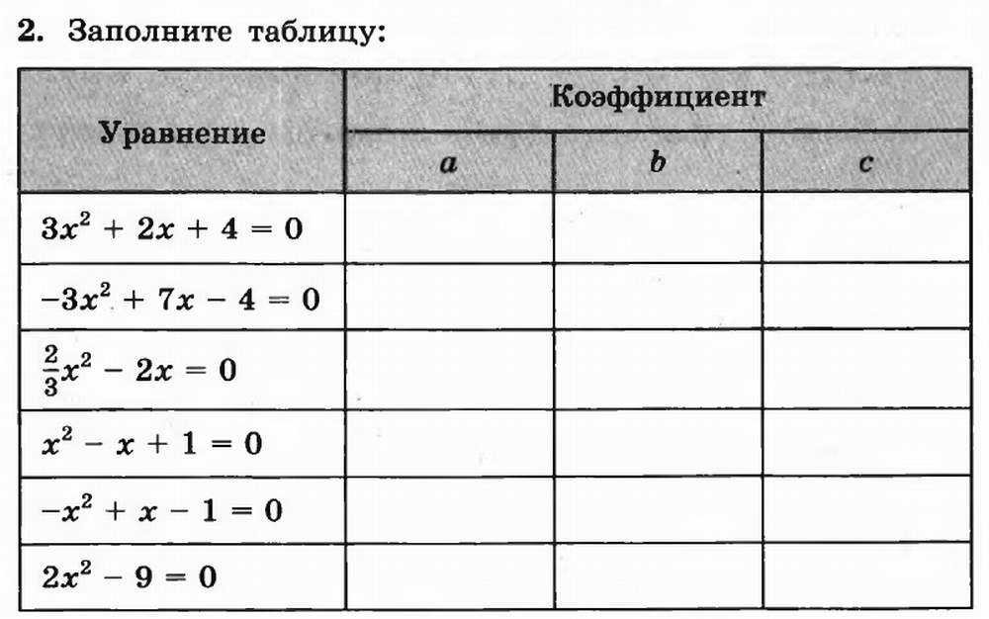
Проверь себя
ДИДАКТ. М
Проверка полученных результатов. Коррекция

Slide 11
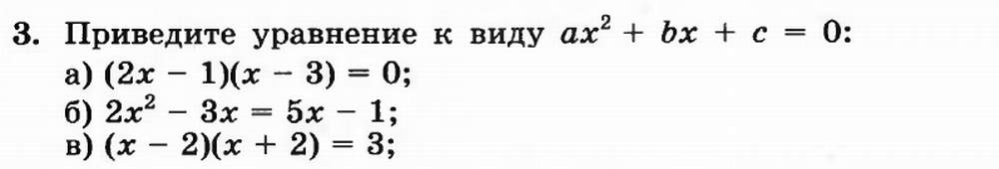
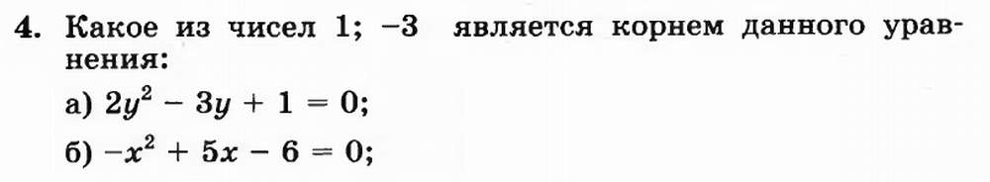
Проверь себя
ДИДАКТ. М
Проверка полученных результатов. Коррекция

Slide 12

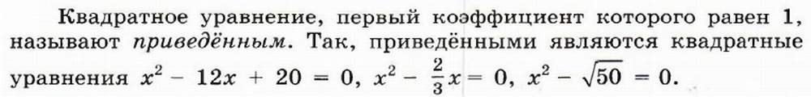

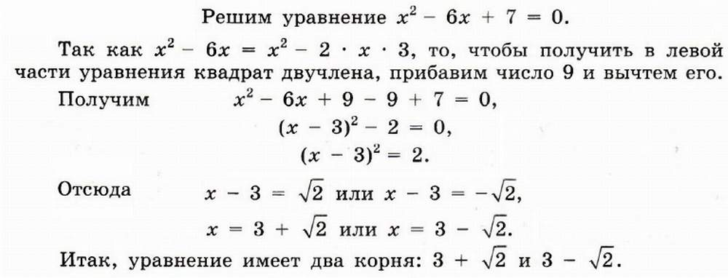
Квадратные уравнения
Стр.121
Работа с учебником
Организация и самоорганизация учащихся. Организация обратной связи

Slide 13
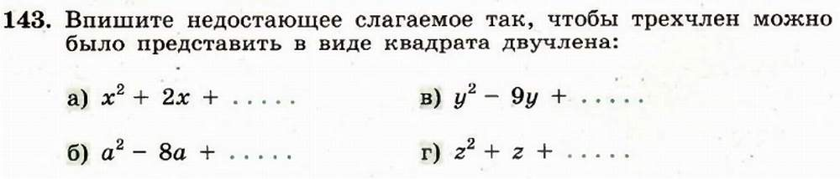
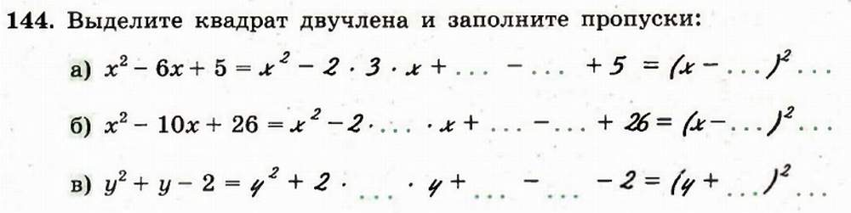
Отрабатываем алгоритм
РАБ. ТЕТРАДЬ
Практикум

Slide 14
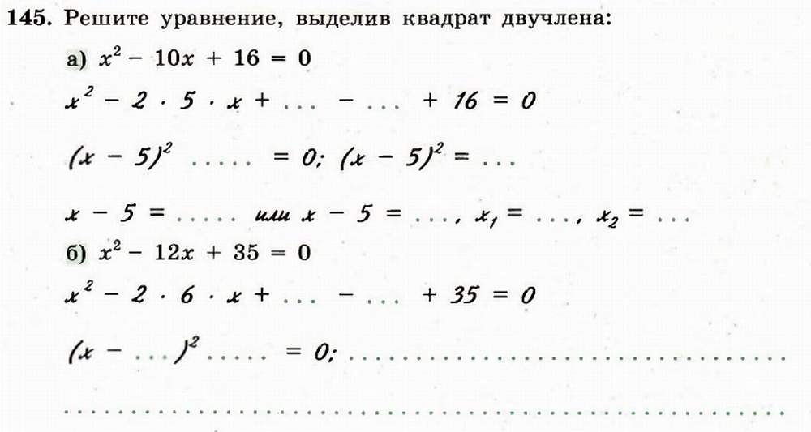
Отрабатываем алгоритм
РАБ. ТЕТРАДЬ
Практикум

Slide 15
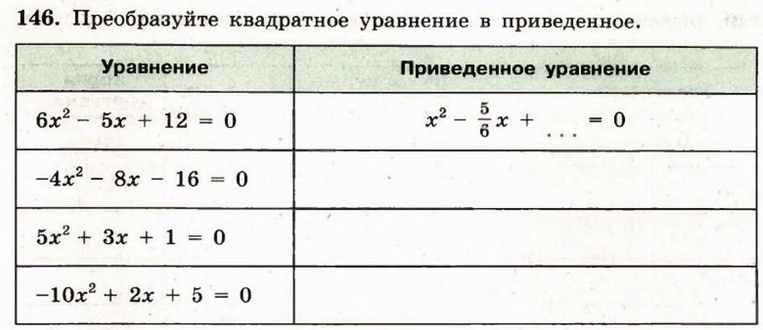
Отрабатываем алгоритм
РАБ. ТЕТРАДЬ
Практикум

Slide 16
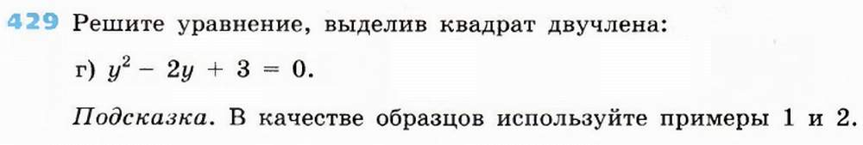

Квадратные уравнения
УЧЕБНИК
?
$$нет корней$$
Практикум

Slide 17
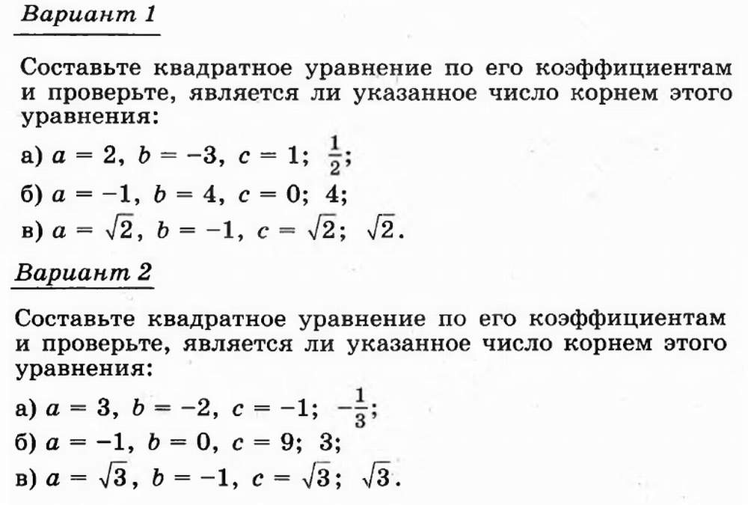
Проверь себя
ДИДАКТ. М
Проверка полученных результатов. Коррекция

Slide 18
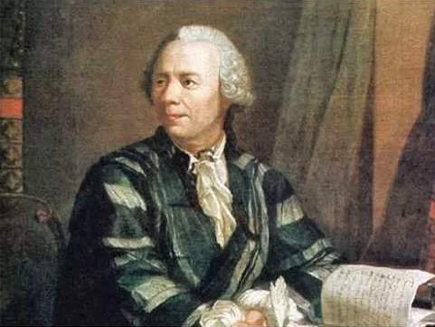
Слова великих
Именно математика дает надежнейшие правила:
кто им следует – тому не опасен обман чувств.
(Л. Эйлер)
Подведение итогов, рефлексия, домашнее задание.

